Slide 1
UBND QUẬN LONG BIÊN
TRƯỜNG MẦM NON GIA QUẤT
GIÁO DỤC PHÁT TRIỂN NHẬN THỨC
Cho trẻ làm quen với toán
Củng cố đếm đến 3
Nhận biết chữ số 3
Giáo viên: Lê Thị Huyền Trang

Slide 2
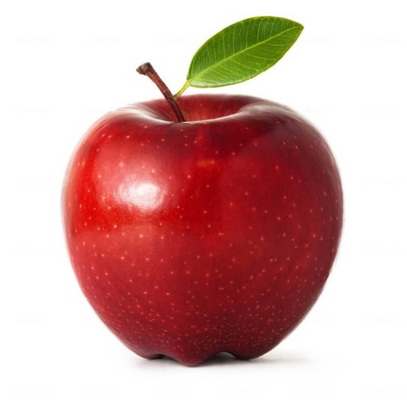
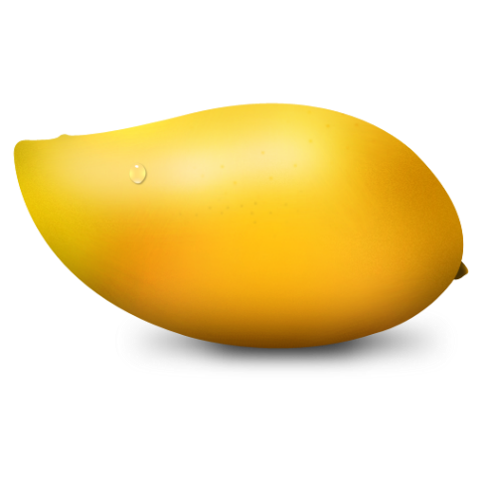

Slide 3
3

Slide 4
3
3
3

Slide 5
Trò chơi :
Số 3 bí ẩn

Slide 6
2
3
1

Slide 9
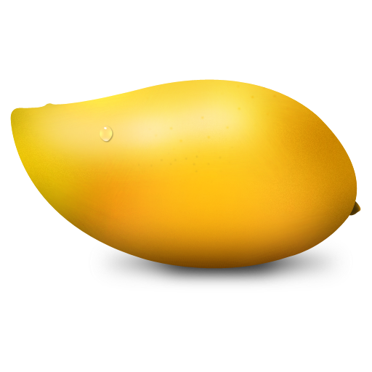
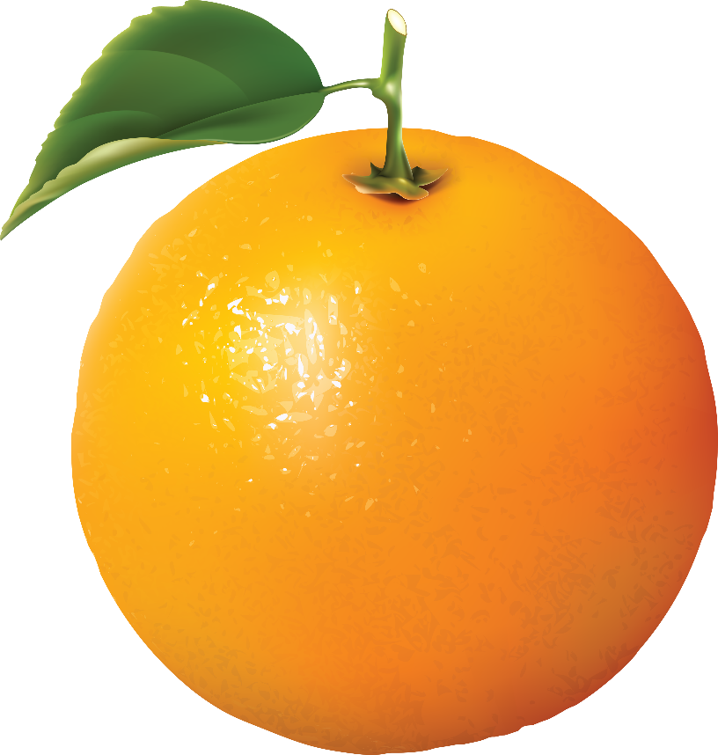
2
1
3

Slide 12
3
2
5
4
1
3
3
1

